Slide 1

AD 프로젝트
공공데이터 API를 활용한
쓰레기 분리배출 방법
확인 어플리케이션

Slide 2
INDEX
소프트웨어프로젝트2 04분반
20152166 정재욱
1 설계
2 구현
소속대학
전공
예술대학
작곡전공

Slide 3
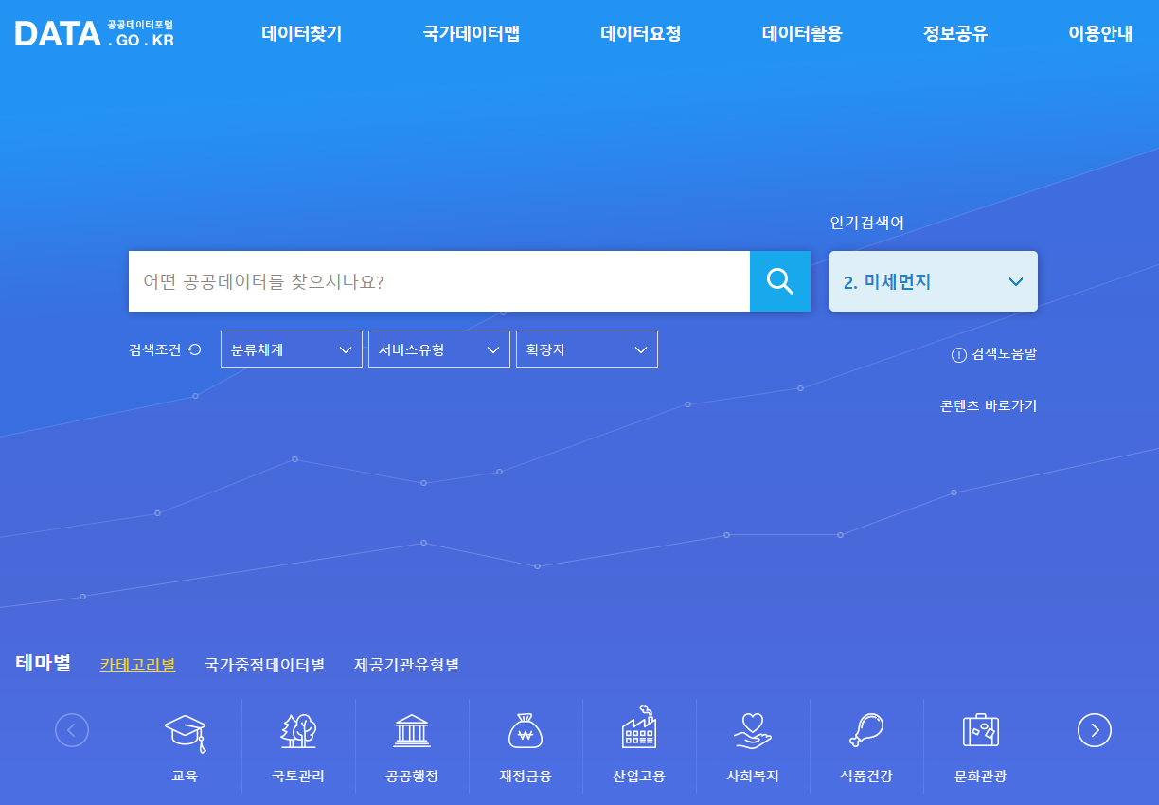
설계
국가 공공데이터 포털 (https://www.data.go.kr/)

Slide 4
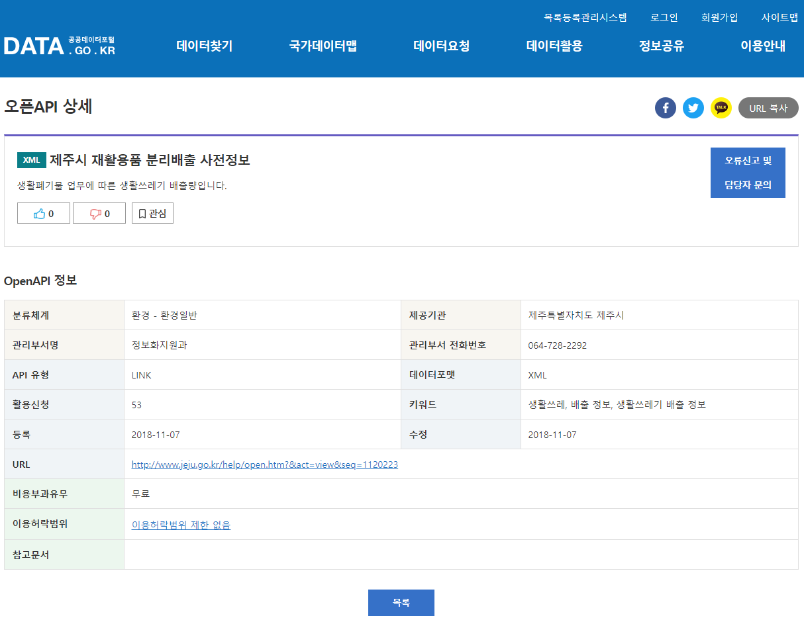
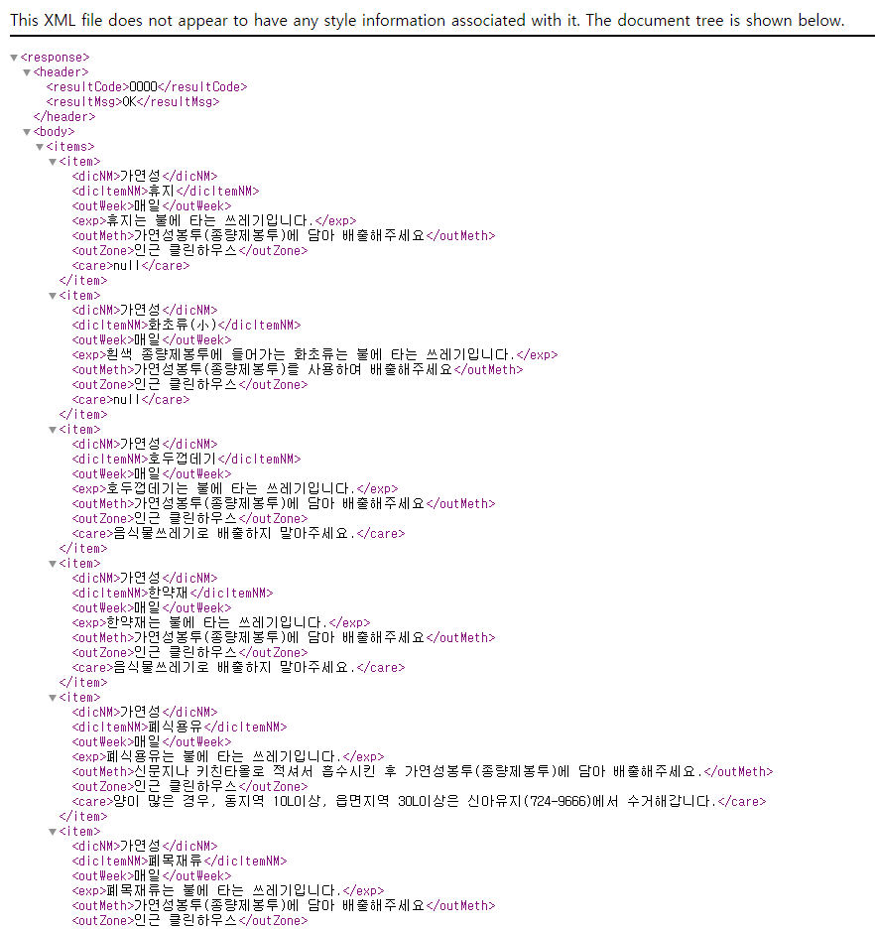
설계
Open API를 통해 각 지역 분리배출의 정보 활용가능
(이번 project에서는 예시를 위해 ‘제주시 재활용품 분리배출 사전정보’를 활용)

Slide 5
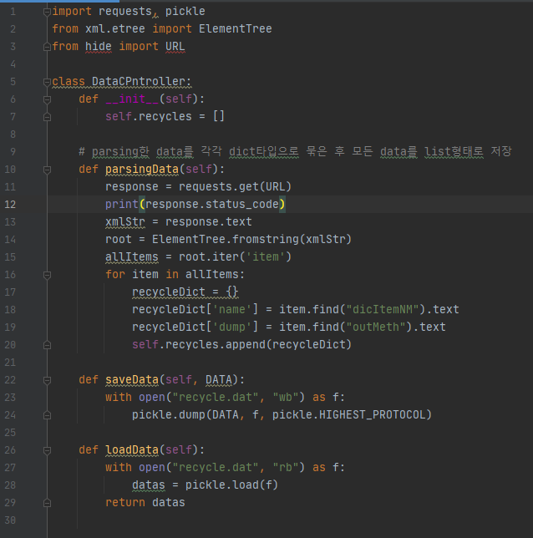
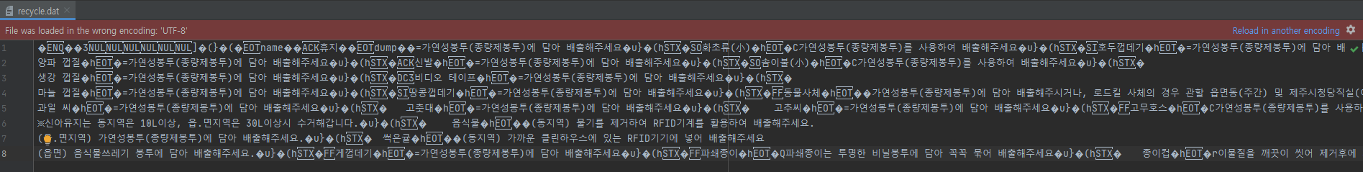
구현
requests, xml.etree를 활용
각 Element를 dictinary형태로 저장 후 모든 항목을 list형태로 저장
pickle을 활용하여 recycle.dat파일에 binary형태로 data저장
pickle을 활용하여 recycle.dat 파일에 접근하여 저장되어 있는 data를 불러온다

Slide 6
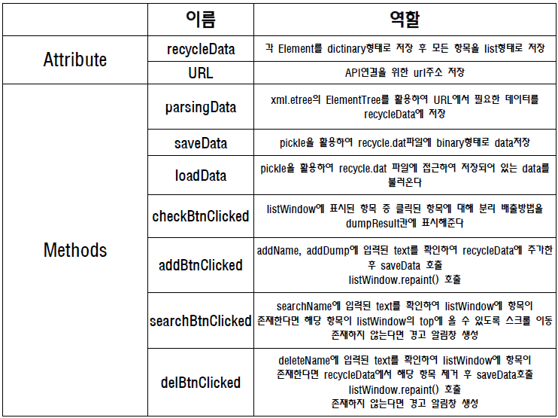
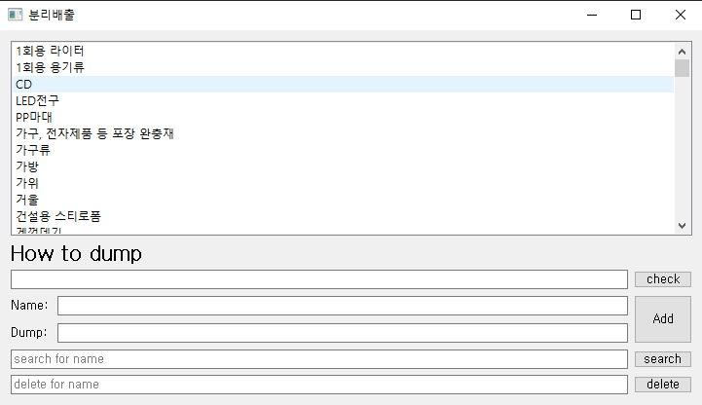
구현
recycleApp.py에서 사용자 인터페이스 구현 및 buttonClicked method구현
저장한 data에 대해 검색, 삭제, 추가 기능 구현
check버튼 클릭 시 선택된 항목에 대한 분리배출 방법 표시

Slide 7
감사합니다

